Slide 2
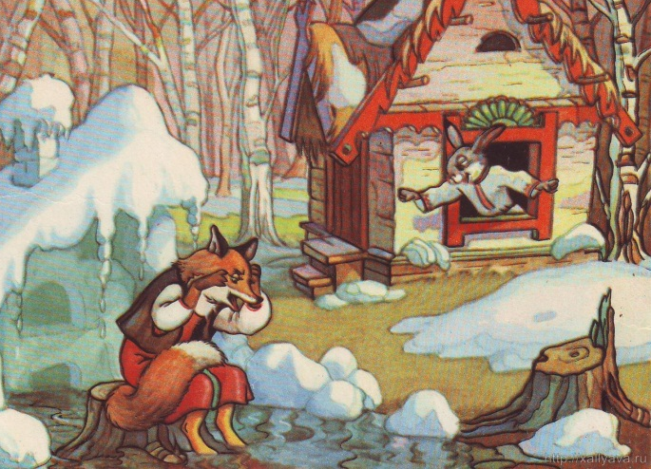

Slide 4
Какие разделы составляют содержание образовательной области «Познание»?

Slide 5
-познавательно-исследовательская деятельность
- ФЭМП
-экологическое воспитание
- конструирование

Slide 11
Раскройте понятие «Поисковая деятельность»
Поисковая деятельность – это совместная работа воспитателя и детей, направленная на решение познавательных задач, возникающих в ходе познавательной деятельности, в повседневной жизни, в игре, труде, то есть в процессе познания окружающего мира.
Исследовательская практика дошкольника – это один из основных путей познания окружающего мира.

